Slide 1
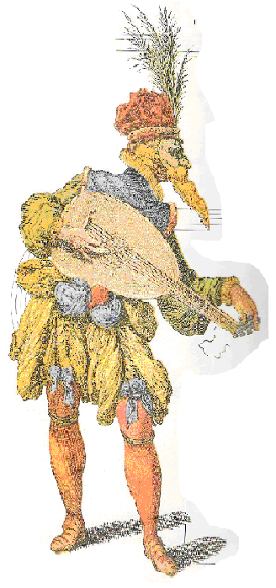
GLASBILA V SREDNJEM VEKU
(476-1492)

Slide 2
Glasbila delimo na:
BRENKALA: lutnja
harfa
psalterij
rota
GODALA: fidel
rebek
organistrum
GLASBILO S TIPKAMI: pozitiv
TROBILA: portativ
PIHALA: dude
TOLKALA: pavke

Slide 3
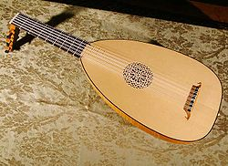
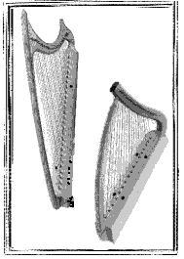
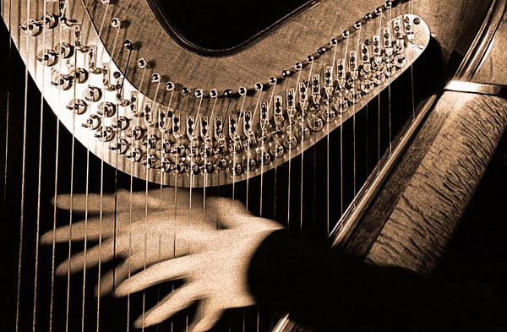
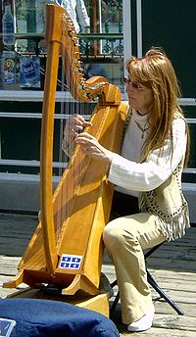
BRENKALA
LUTNJA:
- je perzijsko-arabskega izvora,
- ima hruškasto obliko trupa, do 13 parov črevnih strun in glavo, postavljeno skoraj pravokotno na vrat.
HARFA:
- glasbilo kraljev in pevcev
- ima skromno število strun
- igranje na harfo je spadalo k dvorni izobrazbi
- ločimo ROMANSKO, GOTSKO in EOLSKO harfo.
Gotska
Eolska harfa
Harfa, ki jo poznamo danes

Slide 4
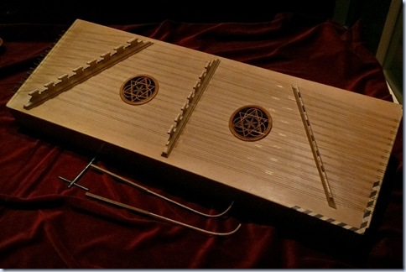
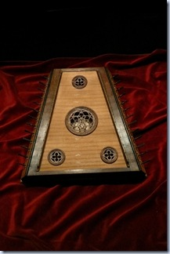
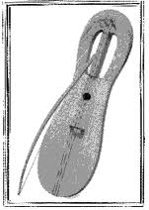
PSALTERIJ:
- azijsko glasbilo, na katerega je bilo vpetih večje število strun
- nanj so igrali s prsti ali s trzalico
- v ljudski glasbi ga danes poznamo kot glasbilo OPREKELJ, na katerega igramo s tolkalcema
psalterij s trzalico psalterij na udarec
ROTA:
- po obliki je lira z ubiralko, na katero so trzali
- ob koncu srednjega veka pa so nanjo godli z lokom

Slide 5
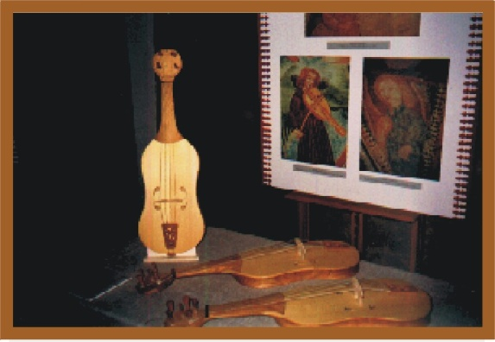
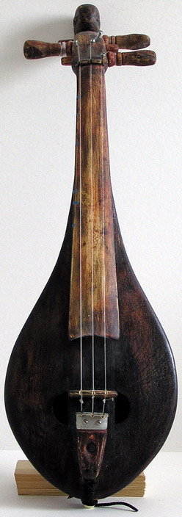
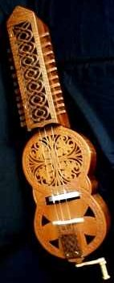
GODALA
FIDEL (gosli):
- je bil razširjen v zahodno evropskih državah
- nanj so igrali potujoči pevci, uporabljali so ga kmetje, dvorjani, ter pri verskih obredih
- danes ga v zvezi z oživljanjem stare glasbe ponovno izdelujejo, vendar v obliki, ki je bližja violam.
REBEK:
- je eno najstarejših godal, na katero so igrali z lokom
- priljubljen je bil med potujočimi glasbeniki in na dvornih zabavah
- je predhodnik viole in violine
ORGANISTRUM:
- v 10. stoletju je bil do 2 m dolg inštrument, na katerega sta igrala dva glasbenika. Prvi godec je z vrtljivo ročico poganjal valj, katerega naloga je bila poganjanje mehanizma s strunami, drugi pa je s tipkami skrajševal strune.

Slide 6
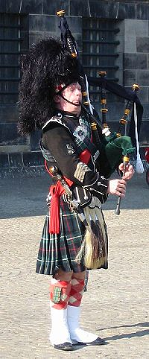
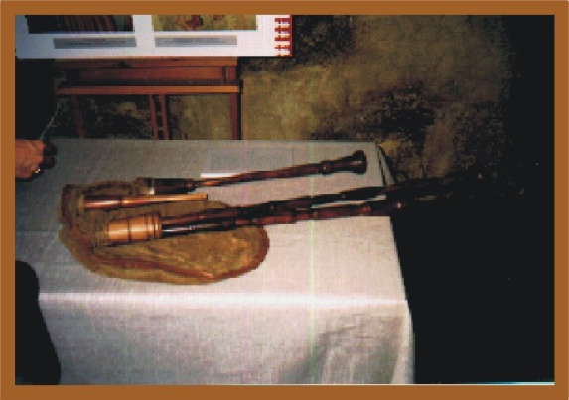
PIHALO
DUDE:
- izhajajo iz male Azije
- še danes so razširjen inštrument med Škoti in drugod po Evropi
- sestavljene so iz usnjenega meha in več piščalmi
- na prve piščali se igra melodija, na druge pa stalen brenčeč ton

Slide 7
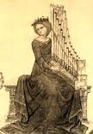
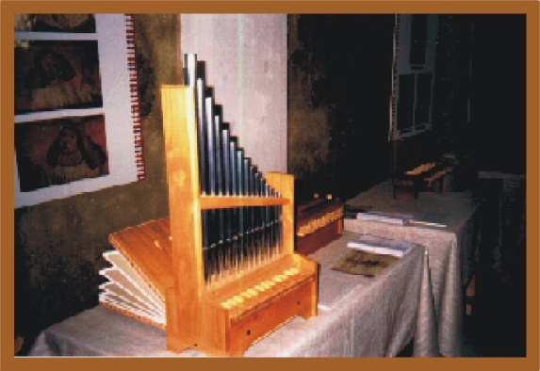
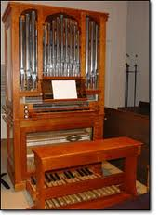
TROBILA
PORTATIV:
- so male prenosne orgle z ustničnimi piščalmi, na katere so lahko igrali med prenašanjem inštrumenta
- nanj so igrali v cerkvi, v samostanu, na dvoru, nepogrešljiv je bil tudi v hišnem muziciranju.
GLASBILO S TIPKAMI
POZITIV:
- so pokončne male orgle, ki se jih ne da prenašat
- najpomembnejše cerkveno glasbilo srednjega veka

Slide 8
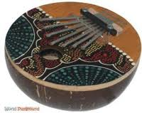
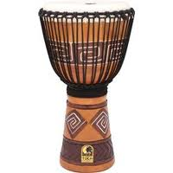
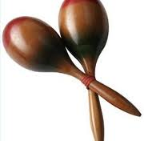
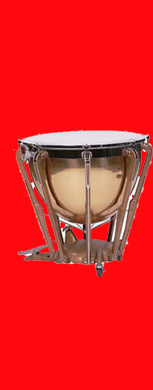
TOLKALA
V zgodnjem 10. stoletju, je bilo znano, da so različna afriška plemena uporabljala tolkala, kot so: djembe, v Latinski Ameriki so ljudje uporabljali macarase, v Aziji karimbase, znane so tudi pavke. V tistih časih, so jih uporabljali predvsem za sporočanje različnih signalov in v različnih ritualih in običajih.

Slide 9
LITERATURA:
http://ro.zrsss.si/projekti/glasba/Zanimivosti.htm
http://www.gcc.si/wp-content/uploads/2006/11/glasbila.pdf
http://www2.arnes.si/~msterg/preteklost.htm
Ivan Vrbančič, učbenik za glasbo v 7.razredu, Založba MKZ
Neil Ardley s skladbo Poula Rudersa, Glasbeni vodnik, 1998

